Slide 1
外国語科における 探究的な学びの充実に向けた 単元のデザイン及び 組織的な授業研究について
Notes:
〇探究的な学びの充実に向けた単元のデザイン及び組織的な授業研究について、ワークショップを始めます。
〇皆さんは、探究的な学びの充実を図る際に、どのようなことに留意して単元をデザインしているでしょうか。
〇また、各校において外国語科の教員全員で授業研究に取り組むなど、組織的に授業研究に取り組まれた経験はあるでしょうか。
〇本ワークショップでは、北海道教育委員会が東京学芸大学と連携して実施した授業研究セミナーにおける取組をもとに、皆さんに授業づくりの大切な視点について考えていただくこととしています。

Slide 2
１ 目指す授業の明確化 ２ 単元のデザイン ３ 研究授業の実施及び振り返り
探究的な学びの充実に向けた 単元のデザイン及び
組織的な授業研究について
ワークショップの内容
Notes:
〇本ワークショップの内容は、記載のとおりとなります。

Slide 3
探究的な学びの充実に向けた 単元のデザイン及び
組織的な授業研究について
指導案検討会等の流れ
授業研究チーム
授業者を含む高校教員
大学教員
指導主事等
第１回指導案検討会
第２回事後検討会兼セミナー振り返り
第２回指導案検討会
第３回指導案検討会
第１回事後検討会
第４回指導案検討会
授業研究セミナー
Notes:
〇では、本研究授業がどのように実施されたのかを見てみましょう。
〇研究授業に向けて、授業者を含む高校教員、大学教員、指導主事等からなる授業研究チームを編成し、チームで指導案検討を行いながら一つの授業をつくり上げます。
〇ただし、私たち外国語科の授業研究チームは、昨年度に引き続き、１回の特別な授業をつくり上げるのではなく、あくまでもねらいを明確にした単元をつくり上げること、授業研究セミナーで行う研究授業はいわゆる「うまい」授業ではなく、「meaningful」な「意図のある」授業を行うことを目指して、この研究を行いました。また、「お手本となる授業実践を提示する」こと以上に、「チームで組織的に、指導案を検討して、単元や授業をブラッシュアップしていくプロセス」を見てもらい、「授業研究セミナー参加者にもこのような授業研究のスタイル」を広めていくことが、本研究の目的の一つであり、発信していくべきことであることを全員で共有しました。
〇なお、指導案検討会については授業研究セミナー前に全４回実施、授業研究セミナー後の振り返りとして事後検討会を全２回実施しました。第２回の事後検討会は、授業研究セミナーに参加した先生も参加可能としました。

Slide 4
①学校教育目標等から外国語科の目標へ ②外国語科の目標に照らして生徒の現状を把握し、本単元で育 成する資質・能力（単元の目標）を明確化 ③本単元で育成する資質・能力（単元の目標）から逆向き設計 で単元の指導と評価の計画を作成 ④単元の指導と評価の計画から本時の学習指導案を作成
探究的な学びの充実に向けた 単元のデザイン及び
組織的な授業研究について
１ 目指す授業の明確化
Notes:
〇はじめに、目指す授業を明確化していきます。
〇目指す授業を明確化するにあたり、学校教育目標等から自校における外国語科の目標を整理します。この際、外国語科の目標やCan-Doリストとも整合が取れていることを確認します。
〇次に、外国語科の目標に照らして生徒の現状を把握し、単元の目標として本単元で育成する資質・能力を明確にします。
〇さらに、本単元で育成する資質・能力（単元の目標）から逆向き設計で単元の指導と評価の計画を作成します。
〇最後に、単元の指導と評価の計画から本時の学習指導案に落とし込みます。
〇この一連の流れを指導案検討会で行いました。

Slide 5
探究的な学びの充実に向けた 単元のデザイン及び
組織的な授業研究について
１ 目指す授業の明確化
第１回指導案検討会
・アイスブレイク
・本授業研究全体のスケジュール及び指導案検討会の方向性の確認
・対象生徒の実態の共有と授業者が生徒に身に付けさせたい資質・能力の確認
第２回指導案検討会
・学校教育目標等及び生徒に身に付けさせたい資質・能力についての授業者からの説明
・生徒に身に付けさせたい資質・能力に係る協議
Notes:
〇第１回指導案検討会では、初めての顔合わせだったのでアイスブレイクを行うとともに、先ほど確認した、①の「学校教育目標等から外国語科の目標へ」落とし込むことや、②の「外国語科の目標に照らして生徒の現状を把握し、本単元で育成する資質・能力（単元の目標）を明確化」することの重要性について共通理解をもつことに特に時間を割きました。また、今回研究授業を行うクラスの生徒の実態、及び対象の単元で授業者が生徒に身に付けさせたい資質・能力について、チームで共有しました。
〇第２回指導案検討会では、②の「外国語科の目標に照らして生徒の現状を把握し、本単元で育成する資質・能力（単元の目標）を明確化」することに特化して、協議を行いました。

Slide 6
探究的な学びの充実に向けた 単元のデザイン及び
組織的な授業研究について
１ 目指す授業の明確化
⑴ 対象生徒の実態
・英語学習への意欲が高く、言語活動にも積極的に取り組
むなど、力のある生徒は多いが、学力差は大きい。
・英語学習の目的が、受験で合格するためとなってしまっ
ている生徒もいる。
・スピーチの際、ミスを恐れて、覚えていても原稿を見て
発表したり、暗記した原稿をただ再生するだけになって
いたりする生徒も目立つ。
Notes:
〇では、第１回・第２回で重点的に検討を行った内容について、詳細を見ていきましょう。
〇これらは、授業者が対象生徒の実態として語ったものです。授業者は、今回の授業研究セミナーで研究授業を行う単元において、これらの課題を少しでも解決したいと考えていることが分かりました。

Slide 7
探究的な学びの充実に向けた 単元のデザイン及び
組織的な授業研究について
１ 目指す授業の明確化
⑵ 学校教育目標との関連
新しい価値を創造し、未来を切り開く人材を育てる
①学ぶ喜びを知り、教養と専門性を高める人
（後略）
・卒業後も英語を学び続ける生徒の育成
・英語学習を通して、様々な価値観を知り、自分自身の生
き方を考えられる生徒の育成
Notes:
〇また、授業者は、学校教育目標の「新しい価値を創造し、未来を切り開く人材を育てる」の下位目標の一つである「学ぶ喜びを知り、教養と専門性を高める人」の育成と結び付け、生徒たちには卒業後も英語を学び続け、英語学習を通して、英語の背景にある様々な価値観を知り、自分自身の生き方を考える糧としてほしいとの考えをもっていることを共有しました。

Slide 8
探究的な学びの充実に向けた 単元のデザイン及び
組織的な授業研究について
１ 目指す授業の明確化
本単元の題材は、２人の日本人大学生がバングラデシュの教育のために尽力する話である。スピーチの際、ミスを恐れて、覚えていても原稿を見て発表したり、暗記した原稿をただ再生するだけになっていたりする生徒も目立つという課題から、本単元では話すこと[発表]の資質・能力を育てたいと考えている。単元終わりのパフォーマンステストは、世の中の課題の何か１つに着目し、それを解決するための発明品やサービスを考え、その内容を英語で発表させたい。
授業者
授業研究
チーム
学校教育目標の「新しい価値を創造し」の部分は重要で、ただ発明品やアイデアだけを伝えるような夢物語ではなく、その考えに至った経緯等もスピーチに盛り込ませるようにした方がよい。また、スピーチでは、聴衆を意識することが大切だと思う。
パフォーマンステストを実施するに当たっては、目的・場面・状況をしっかりと設定することが大切なので、この点を具体的に設定していけるとよいと思う。
Notes:
〇授業者の先生は、生徒の実態から本単元では「話すこと[発表]」の資質・能力を育てたいと思っています。そのため、単元の目標の方向性は定まっていると言えます。
〇一方で、単元末のパフォーマンステストに関しては、まだ具体的なものとはなっていません。また、パフォーマンステストに至るまでにどのような言語活動を通して、「話すこと[発表]」の資質・能力を育てるのかについての具体的な計画は、この時点では出来ていませんでした。
〇ここまでの検討会を受けて、本単元では「話すこと[発表]」の資質・能力を育てることをゴールとし、授業者が次回の指導案検討会までに指導案を作成することとしました。

Slide 9
探究的な学びの充実に向けた 単元のデザイン及び
組織的な授業研究について
２ 単元のデザイン
第３回指導案検討会 ※参考：学習指導案（第１稿）
・単元の終末に行われるパフォーマンステスト及び評価の改善に関する協議
・パフォーマンステストに至るまでの授業における指導方法に関する協議
Notes:
〇第３回指導案検討会では、第２回までの検討会の内容を踏まえて授業者が作成した、指導案について協議を行いました。
〇「本単元で育成する資質・能力（単元の目標）から逆向き設計で単元の指導と評価の計画を作成すること」について検討を行い、本単元で育成する資質・能力をどのようなパフォーマンステストで見取るのかについて、協議を行いました。
〇併せて、「単元の指導と評価の計画から本時の学習指導案を作成すること」について検討を行い、パフォーマンステストに至るまでの授業において、どのように「話すこと[発表]」の資質・能力を育てていくのかについて、協議を行いました。

Slide 10
探究的な学びの充実に向けた 単元のデザイン及び
組織的な授業研究について
２ 単元のデザイン
１ 単元名
Lesson 7 Dear World; Bana’s War
Lesson 8 The Best Education to Everyone, Everywhere
教科書：Landmark FIT English Communication Ⅰ
Notes:
〇では、第３回指導案検討会で重点的に検討を行った内容について、見ていきましょう。
〇まずは、取り扱う単元についてです。これは授業者が提示した、本単元で扱う単元名です。
〇授業者は、Lesson７とLesson８の複数単元を通して、授業を行うことを計画しています。その理由として、どちらのレッスンでも主人公が課題に直面し、それを乗り越えた話であることを挙げています。
〇先ほど確認したとおり、本単元では、生徒の話すこと[発表]の資質・能力を育成することを目的とすることとしています。
〇皆さんは、複数単元を通して授業を行う今回の単元設定について、どのように考えますか。

Slide 11
探究的な学びの充実に向けた 単元のデザイン及び
組織的な授業研究について
２ 単元のデザイン
Lesson 7とLesson 8を併せて、単元計画を立ててみた。どちらのレッスンも主人公が課題に直面し、それを乗り越えた話である。題材・内容に着目し、２つの単元を１つにまとめて、単元の計画を立てた。生徒たちには、 Lesson 8の終わりに、社会課題を解決する発明品や取組を考え出してもらい、パフォーマンステストとしてスピーチを行ってもらう計画である。スピーチでは、自分が考えた発明品は何かやそれを考えた理由まで話をさせたいと考えている。
授業者
授業研究
チーム
両レッスンの内容に共通点があり、Lesson 7で学んだ内容や表現をパフォーマンステストに生かすことも可能。しかし、本単元で育てたい資質・能力が共通しているのでなければ、あえて複数単元で計画を立てなくてもよいのではないか。
自分が考えた発明品は何かやそれを考えた理由まで話をさせたいとのことだが、どのように指導していくのかが大切。高校生にふさわしいレベルで、どのように説明したら説得力が出るのかについて、単元を通して指導していく必要がある。聴衆に対し説得力のあるスピーチができると、英語を話すことに自信をもつことにつながると思うので、帯活動の中に必要な要素を少しずつ盛り込むとよいと思う。
Notes:
〇直面する課題を克服していくという題材・内容の共通性に着目した授業者は、複数の単元を１つにまとめる形で、単元計画を作成しました。単元の終わりに行うパフォーマンステストも、生徒自身が社会課題を解決する発明品や取組を考えてスピーチすることとしました。また、スピーチにおいては、自分が考えた発明品は何かやそれを考えた理由まで話をさせたいと考えました。
〇検討チームからは、コンテンツに着目し、複数単元を通して生徒の資質・能力を育成することは一定の効果があるが、２つの単元を通して話すこと[発表]の資質・能力を育てる仕掛けをするのでなければ、あえて複数単元で計画を立てなくてもよいのではないかという指摘がありました。
〇また、生徒が自信をもって英語を話せるようになることを目指す上で、非現実的な内容のスピーチをさせるのではなく、高校生にふさわしいレベルで説得力のあるスピーチをさせられるように、指導していく必要性についても指摘がありました。その中で、スピーチに必要な要素を毎時間行う帯活動に盛り込んでいくことで、意識的に育てていけるのではないかという提案がありました。

Slide 12
探究的な学びの充実に向けた 単元のデザイン及び
組織的な授業研究について
２ 単元のデザイン
第３回指導案検討会から第４回指導案検討会までの検討 ※参考：学習指導案（第２稿）
・単元の終末に行われるパフォーマンステスト及び評価の改善に関する協議
・パフォーマンステストに至るまでの授業における指導方法に関する協議
Notes:
〇第３回指導案検討会で協議したことを受けて、第４回指導案検討会までの間に、授業者が大学教員及び主担当の指導主事と少人数で非公式の検討会を行いました。
〇ここでは引き続き、「本単元で育成する資質・能力（単元の目標）から逆向き設計で単元の指導と評価の計画を作成」及び「単元の指導と評価の計画から本時の学習指導案を作成」について検討を行いました。

Slide 13
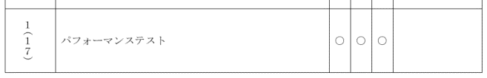
探究的な学びの充実に向けた 単元のデザイン及び
組織的な授業研究について
２ 単元のデザイン
４ 指導と評価の計画（計17時間）
Notes:
〇では、追加で行った少人数での検討会で重点的に検討を行った内容について、見ていきましょう。
〇まずは、本単元の単位時間数についてです。授業者は、第３回指導案検討会の指摘を受け、Lesson 8のみで単元をデザインすることとしました。本指導案では、Lesson８のみで計17時間の計画になっています。
〇皆さんは、この設定について、どのように考えますか。
〇また、帯活動についても重点的に検討を行いました。第１稿では、教科書の本文の内容について、ペアで短いやり取りをする形になっていましたが、帯活動をパフォーマンステストにつながるようにした方がよいとの第３回指導案検討会の指摘を受けて、授業者はスライドのように変更しました。
〇こちらについては、どのように感じるでしょうか。

Slide 14
探究的な学びの充実に向けた 単元のデザイン及び
組織的な授業研究について
２ 単元のデザイン
授業研究
チーム
１つの単元で17時間かけてしまうのは、他の単元とのバランスが合わなくならないか心配。本単元の目標を達成するために、それだけの時間を費やす必要があるのか、年間を通して４技能５領域をバランスよく育てられているかなどを再度確認しておく必要があるのではないか。話すこと[発表]の資質・能力を育てることに焦点を当てるのであれば、自分で発明品を考えなくてもよいかもしれない。
教科書の内容について、前回のように短いやり取りだけではなく、パフォーマンステストにつながるような帯活動に工夫されていると思う。教師側から情報を与えてしまうよりも、生徒が自分たちで興味のある発明品等についての情報を探し、英語で説明させる形になると、より話す意欲の向上につながると思う。
授業者
指摘されたとおり、本単元だけで17時間も使ってしまうとバランスが悪いと思うので、単元計画をスリム化したいと思う。帯活動で行うSmall Talkの話題は、生徒たち自身で探したものにすることを検討してみようと思う。
Notes:
〇検討チームからは、１単元で費やす時間数として適切かどうかを、年間を通して４技能５領域の資質・能力をバランスよく育てられているかなどの観点から検討する必要があるのではないかとの指摘がありました。また、話すこと[発表]の資質・能力を育てることに焦点を当てるのであれば、パフォーマンステストで「自分の生活をよりよくするような発明品」を考え出すのではなく、世の中にあるものの中から選んで、スピーチすることとしても、時間削減の観点からもよいのではないかとの指摘がありました。
〇さらに、帯活動の内容について、教科書の内容をやり取りするだけよりも、終末のパフォーマンステストに向けた段階的な指導になってきていることが評価されました。ただ、全国の高校生が考えた発明品についての英文を教師側が与えるよりも、生徒が自ら身近にあるユニバーサルデザインを取り入れた発明品などを探し、ペアの相手に話をする方が、伝えたい気持ちが増し、英語で話す意欲の向上につながるのではないかとの助言がありました。
〇授業者は、検討チームからの指摘や助言を受けて、本単元の計画をさらにブラッシュアップすることとしました。

Slide 15
探究的な学びの充実に向けた 単元のデザイン及び
組織的な授業研究について
２ 単元のデザイン
第４回指導案検討会 ※参考：学習指導案（第３稿）
・パフォーマンステストに至るまでの授業における指導方法に関する協議
・パフォーマンステストの実施方法及び手順の確認
Notes:
〇第４回指導案検討会では、教科書の内容読解に係る指導と帯活動とを両輪として、パフォーマンステストまでに生徒の話すこと[発表]の資質・能力を育てていくために、それぞれの活動について協議を行いました。
〇また、これまでの指導案検討会の振り返りを行い、研究セミナーで参加者とどのような協議を行い、組織的な授業研究の意義を多くの先生に広めていくかについて話合いが行われました。

Slide 16
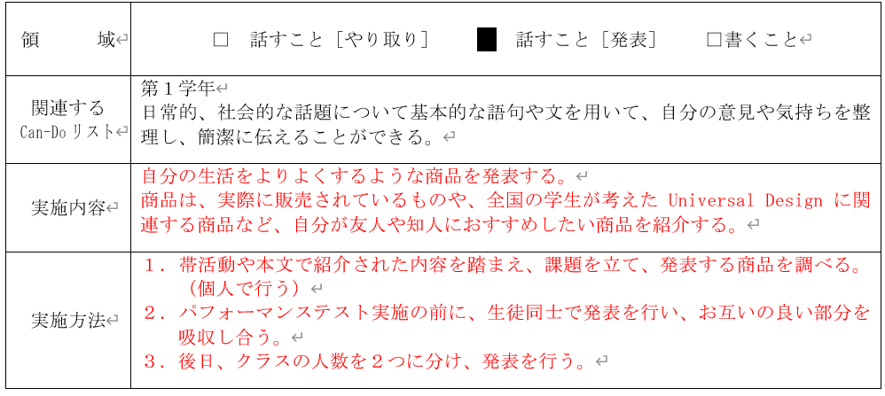
探究的な学びの充実に向けた 単元のデザイン及び
組織的な授業研究について
２ 単元のデザイン
５ パフォーマンステスト実施計画
Notes:
〇では、第４回指導案検討会で重点的に検討を行った内容について、見ていきましょう。
〇これは、パフォーマンステスト実施計画の一部です。
〇授業者は前回の検討を踏まえ、パフォーマンステストの実施内容として、「自分の生活をよりよくするような商品」を発表することとし、本単元の時数を削減しました。
〇本単元では、帯活動や本文で紹介された内容を踏まえ、課題を立て、発表する商品を調べて発表することになったので、帯活動をどのようなものにしていけばよいのかについて、協議を行いました。また、読解した内容を生徒がパフォーマンステストに生かせるようになるための活動の工夫についても意見が出ました。
〇皆さんはこれらの点に着目した時、どのような言語活動をどのように行いますか。

Slide 17
探究的な学びの充実に向けた 単元のデザイン及び
組織的な授業研究について
２ 単元のデザイン
授業研究
チーム
パフォーマンステストで使用する語彙や文法の定着の観点から考えると、帯活動のテーマは場所や人など多岐にわたるよりも、商品に絞った方がよいのではないか。実生活の中で商品を売り込む際にはいかに買いたい気持ちにさせるかがポイントになると思うので、改善点よりもＰＲポイントを入れるようにするとよい。
本時等で行う教科書の本文理解のＱ＆Ａを行う際にも、本文に書いてあることを問うものだけでなく、読んだ内容に対して自分の考えを話すようなものを取り入れると、パフォーマンステストにつながっていくのではないか。普段の読む活動も単元末のパフォーマンステストにつながっていることが生徒と共有されているとよい。
帯活動ではスピーチに慣れさせることも目的としているので、テーマは全てを商品とするのではなく、最初の段階では身近で答えやすいものにしたいと思う。後半からは、テーマを商品中心にしながら、探究的な要素を加えていきたい。
本文読解後のＱ＆Ａについては、内容理解の程度を測ることにしか意識が向いていなかったが、読んだものを基に自分の考えを話させるために問いを工夫したいと思う。
授業者
Notes:
〇検討チームからは、パフォーマンステストで使用する語彙や文法の定着の観点から、帯活動のテーマを商品に絞ることが提案されました。また、最終的に自分の生活をよりよくするような商品を発表することになることから考えると、実生活の中で商品を売り込む際にはいかに買いたい気持ちにさせるかがポイントになるので、商品の妥当性や効果などの情報を入れることやその商品の必要性を入れるなど、改善点よりもＰＲポイントを入れるように評価基準を調整するとよいことが指摘されました。
〇さらに、本時に限らず、教科書の本文理解の程度を確認するＱ＆Ａの活動の際に、本文に書いてあることを問うものだけではなく、読んだ内容に対して自分の考えを答えるようなオープンクエスチョンも入れていくとよいのではないかとの助言がありました。加えて、教科書本文を理解するための読む活動もパフォーマンステストにつながっていることを生徒と共有することの大切さについても指摘がありました。
〇授業者は、検討チームからの様々な指摘や助言を受けて、帯活動や本文読解後のＱ＆Ａについて修正を図ることとしました。しかしながら、指摘どおりにすべてを修正するのではなく、意図を説明しながら、変更しない点も検討チームで合意を図っていた点も非常に重要な点です。

Slide 18
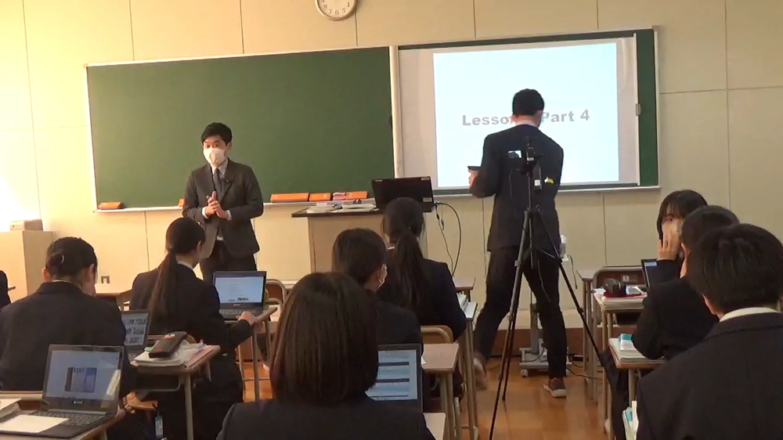
探究的な学びの充実に向けた 単元のデザイン及び
組織的な授業研究について
３ 研究授業の実施及び振り返り
研究授業の様子 ※参考：学習指導案（第４稿）、学習指導要領（完成版）
授業動画：https://youtu.be/alJJKO5Mqtk
Notes:
〇第４回の指導案検討会をもって、検討チームによる指導案の検討を終了し、授業者が学習指導案（第４稿）を作成しました。最後に、大学教員及び主担当の指導主事と文言や体裁を確認し、学習指導案（最終版）が完成しました。
〇では、研究授業の様子を、動画でご覧いただきます。
【授業動画を挿入】

Slide 19
探究的な学びの充実に向けた 単元のデザイン及び
組織的な授業研究について
３ 研究授業の実施及び振り返り
第１回事後検討会
・研究授業についての振り返り
・研究協議についての振り返り
Notes:
〇第１回事後検討会では、研究セミナーの４日後に授業研究チームのみで、研究授業及び研究協議についての振り返りを行いました。

Slide 20
探究的な学びの充実に向けた 単元のデザイン及び
組織的な授業研究について
３ 研究授業の実施及び振り返り
授業者
英語指導におけるスモールステップの大切さに気付くよい経験となった。帯活動で丁寧に一つずつ積み上げたことの効果は大きいと感じた。また、本文読解後のＱ＆Ａについては、もう少し時間を確保して話し合いをするなど、工夫していきたい。
授業研究
チーム
本文読解後のＱ＆Ａは、生徒が自分事として捉えることができる質問を日常的に続けていくとよい。正確性にこだわりすぎずに、英語で自然にやり取りできるようにしていくとよい。
ペアワークの際、英語が得意な生徒が苦手な生徒に発音の仕方を教えるなど、ピアサポートしている場面が見られ、生徒たちが自分たちで改善を図ろうとする非常によい雰囲気が感じられる授業であった。
研究協議でグループを運営していると、帯活動のねらいがうまく伝わっておらず、ゴールとなるパフォーマンステストにつながっているイメージがうまく共有できていない部分があったかもしれない。この点を指導案にもう少しはっきりと記載するとよかったかもしれない。
一方で、昨年の授業者が昨年の経験を生かし、検討チームでよい働きをするなど、組織で授業研究を行うメリットが感じられた研究セミナーになったと思う。
Notes:
〇授業者は、今回の授業研究セミナーを振り返って、英語指導におけるスモールステップの大切さに気付くよい経験となったと話しました。単元末のパフォーマンステストで必要になる要素を分析し、帯活動にその要素を盛り込んでいったことによって、生徒の変容が見られるなど、効果が大きかったことを実感していました。
〇ここまで見てきたとおり、この帯活動の効果については、今回の授業研究セミナーの核として検討チームでも拘ってきたところであったので、生徒の姿にその効果が見て取れたところは大きな成果であったと同時に、授業研究セミナーの参加者に十分に伝え切れていなかったところは課題として残ったところでした。
〇また、授業者は、本文読解後のＱ＆Ａについては、もう少し時間を確保して話し合いをするなど、工夫していきたいと振り返りました。
〇このことに対し、検討チームからは今後も継続的に生徒が自分事として捉えることができる質問を行い、正確性に拘りすぎずに、英語で自然にやり取りできるようにしていくとよいとの助言がありました。
〇さらに、検討チームからは研究授業を振り返って、英語が得意な生徒が苦手な生徒に発音の仕方をアドバイスしていた場面を振り返り、ピアサポートにより生徒自身で改善を図ろうとする雰囲気が感じられるよい授業であったことを賞賛する声も挙がりました。

Slide 21
探究的な学びの充実に向けた 単元のデザイン及び
組織的な授業研究について
３ 研究授業の実施及び振り返り
第２回事後検討会兼セミナー振り返り
・本単元のねらいについての振り返り
・本単元を通した生徒の変容や研究セミナー後の生徒の様子
・授業研究セミナー全体の振り返り
Notes:
〇第２回事後検討会では、「研究セミナー振り返り」として研究セミナー参加者にも検討会への参加を可能とし、研究セミナー当日に案内を行いました。長い時間をかけて指導案検討を行ってきた検討チームとは異なる視点で事後検討会を行えたことは非常に重要な時間となりました。ここでは、本単元のねらいについて、本単元を通した生徒の変容や研究セミナー後の生徒の様子及び授業研究セミナー全体の振り返りを行いました。

Slide 22
探究的な学びの充実に向けた 単元のデザイン及び
組織的な授業研究について
３ 研究授業の実施及び振り返り
本単元の目標
本文の内容、内容に関する実際の例、友人の提供する情報などを踏まえ、自分たちの日常生活をよりよく改善する商品と、それを選んだ理由などを、相手にわかりやすく、自信を持って英語で説明することができる。
意識した言語活動
・「帯活動」によって、最後のパフォーマンステストに少しずつ近付けて、 テーマやスピーチの技能を少しずつ確認しながら練習を積み重ねること。
・「教科書の学びとの連動」によって、教科書本文から主人公がどんな課題 をどのように乗り越えたかを読み取って、そこで学んだ語彙や表現などをパ フォーマンステストに生かすこと。
Notes:
〇第２回事後検討会では、改めて「本単元の目標」及び「意識した言語活動」を授業者から説明した上で、意識したねらいは達成されていたのかを検証しました。
〇「本単元の目標」及び「意識した言語活動」は、スライドにあるとおりです。

Slide 23
探究的な学びの充実に向けた 単元のデザイン及び
組織的な授業研究について
３ 研究授業の実施及び振り返り
参加者
帯活動の振り返りにおいて、生徒同士のポジティブなフィードバックが印象的だった。どのように指導しているのか知りたい。また、授業研究セミナーに参加して戻った後に、単元の目標を考えるために、自校の学校教育目標を確認した。
授業者及び
授業研究チーム
以前から帯活動を行う際に、話したかったけど話せなかった表現をスプレッドシートに入力させるようにして、同じことを何度も繰り返してきた。また、「論理･表現Ⅰ」でスピーチを行った際に、振り返りの仕方やルールを指導した。
生徒がパフォーマンステストの準備を進める中で、紹介しようとする商品が作られた理由や背景などに生徒の興味がどんどん向くようになっているというのは、とても興味深い。何かの商品の説明をただ英語に直しているのではなく、考えを深めている証拠だと思う。
自分の指導を振り返って、教科書の内容把握を確認する際に、答えの決まったＱ＆Ａに終始していることに課題を感じている参加者もいた。本単元では、教科書にたくさんあるよい題材を、生徒が英語で話したくなるようにうまく引き出していたことがよかった。教科書の内容を教えることに集中するのではなく、教科書でどのように４技能５領域の資質・能力を育て、どのようにその力を測るのかが重要。
Notes:
〇第２回事後検討会で、研究セミナー参加者の先生は、帯活動の振り返りにおいて、生徒同士がポジティブなフィードバックをし合っていたことが非常に印象的であったことを話した後に、どのように指導しているのか知りたいと質問がありました。また、授業研究セミナーに参加して戻った後に、単元の目標を考えるために、自校の学校教育目標を確認したことも伝えてくれました。
〇授業者は、以前から帯活動を行う際に、話したかったけど話せなかった表現をスプレッドシートに入力させるようにして、同じことを何度も繰り返してきた成果であることを話しました。また、論理･表現Ⅰでスピーチを行った際に、振り返りの仕方やルールを指導してきたことも大きいと話しました。
〇検討チームからは、授業者が生徒の研究授業後の様子として、パフォーマンステストの準備を進める中で、紹介しようとする商品が作られた理由や背景などに生徒の興味がどんどん向いていると話したことを受けて、非常に興味深く、何かの商品の説明をただ英語に直しているのではなく、考えを深めている証拠であると話しました。
〇また、自分自身の指導を振り返って、教科書の内容把握を確認する際に、答の決まったＱ＆Ａに終始していることに課題を感じている参加者の先生もいたことを指摘しました。その上で、本単元では、教科書にたくさんあるよい題材を、生徒が英語で話したくなるようにうまく引き出していたことがよかったことを話しました。そして、教科書の内容を教えることに集中するのではなく、教科書でどのように４技能５領域の資質・能力を育て、どのようにその力を測るのかが重要であることを確認しました。
〇また、スライドには示していませんが、授業研究セミナーの取組全体を振り返って、検討チームからは、指導案検討の最初から資質･能力ベースで単元のデザインを全員で考えられたところがよかったと評価する声が挙がりました。また、育てたい生徒像があって、その観点から教科書の内容を検討できたことも有意義であり、この外国語科のアプローチが高校教育の授業研究のよい例の一つとなるのではないかとの話もありました。
〇これらのことから、組織的な授業研究の意義についても、一定の成果を示すことができたのではないでしょうか。

Slide 24
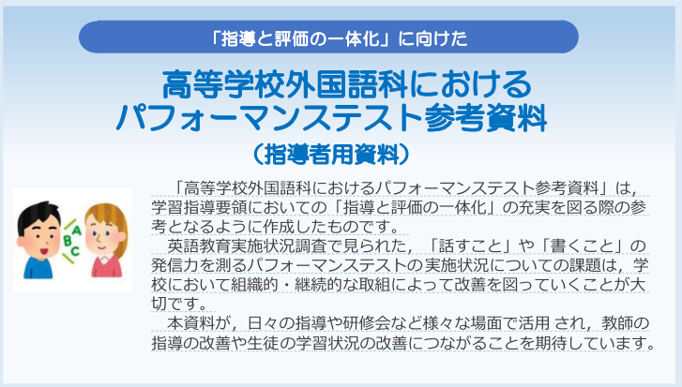
探究的な学びの充実に向けた 単元のデザイン及び
組織的な授業研究について
★ 各種参考資料等について
Notes:
〇各学校において授業案検討会を行う際には、スライドにある「高等学校外国語科におけるパフォーマンステスト参考資料」（文部科学省）を参考とすることができます。
〇また、北海道教育委員会で毎年作成している「高等学校教育課程編成・実施の手引」には、新学習指導要領における学習評価や探究的な学びの実践について記載されているので、こちらも併せて参照してください。
〇次のスライドでそれぞれのＵＲＬについてお知らせします。
〇これらの他にも、様々な外部資料や、本研修セミナーの中で指導案検討会で行った取組を参考に、今後教育現場において、教員による研修等が活発に実施されることを期待しています。

Slide 25
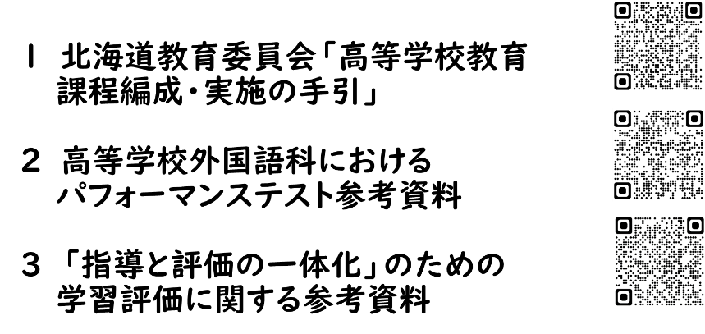
探究的な学びの充実に向けた 単元のデザイン及び
組織的な授業研究について
★ 各種参考資料等について
Notes:
〇これらは、各種参考資料等のＵＲＬです。
〇必要に応じて、御活用ください。

Slide 26
外国語科における 探究的な学びの充実に向けた 単元のデザイン及び 組織的な授業研究について 制作・協力 北海道教育委員会 国立大学法人東京学芸大学
Notes:
○以上で、ワークショップを終了します。
○各学校において、授業研究を通して、学習指導要領を基に、身に付けるべき資質・能力が明確化され、主体的・対話的で深い学びの視点からの授業改善及び言語活動の充実が図られることを願っています。

